Slide 1
Python概述

Slide 2
程序
将人们的某种需求转为计算机可以执行的一组指令就是程序
程序设计语言
Python
C/C++
Java
……

Slide 3
Python程序设计语言
接近自然语言
解释型
高级程序设计语言
丰富的第三方库，快速开发

Slide 4
AI(人工智能)
Blockchain(区块链)
Cloud Compute(云计算)
Big Data(大数据)
Edge Computer(边缘计算)

Slide 5
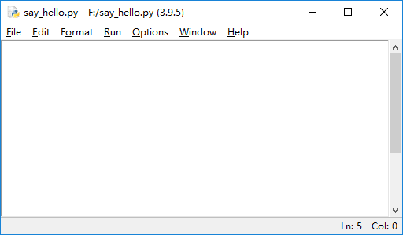
print('Hello world!')
点击 run 菜单中的 run module
hello world
>>>

Slide 6
print() # 输出函数
'Hello world!' # 引号，字符串

Slide 7
1.数值类型
整型
1024、79、999
0b1011
0o77
0xFF
浮点型
123.45、12. 、23.0、.78
3.14e3、1e10

Slide 8
2.文本序列
字符串
'' 、' \n' 、 '1024' 、 'test1234'
"1024" 、"test"
"""文档注释"""

Slide 9
3.序列类型
range
range(5) 、range(1, 10, 2)
列表
[1, 2, 3, 4]、[1, 2, 'a', "b"]
元组
(1, 2, 3, 4)、(1, 2, 'a', "b" ) 、(1,)、1,

Slide 10
4.映射类型
字典
{'age': 40, 'name': 'zhao'}
5.集合类型
集合
{1, 2, 3, 4}、{'you', 'me', 'he'}

Slide 11
人机交互

Slide 12

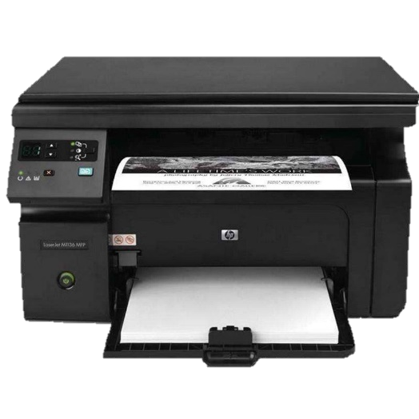




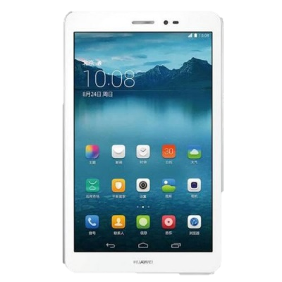
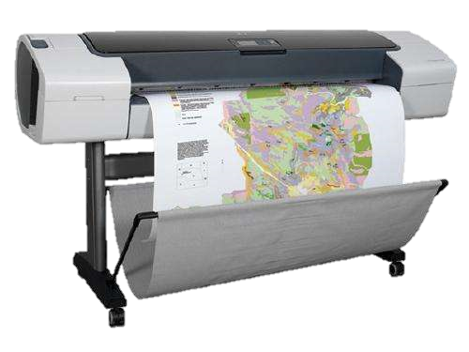

输入
>= 0
输出
>= 1
input()
print()

Slide 13
表达式语句
交互模式
>>> 3 + 8 / 2 - 2 * 2
3.0 >>>
print() 函数
文件/交互模式
print(3 + 8 / 2 - 2 * 2)
3.0

Slide 14
print(*objects)
*objects： 0个或多个输出对象
print()
# 0个参数，输出换行
print('Hello World')
# 1个对象，Hello World
print(1, 2, 3, 4)
# 多个对象，空格分隔，1 2 3 4

Slide 15
print(*objects, sep=' ', )
sep：输出的多个对象之间的分隔符
默认用空格分隔
print(1, 2, 3, 4)
# 多个对象，默认空格分隔，1 2 3 4
print(1, 2, 3, 4, sep=',')
# 多个对象，逗号分隔，1,2,3,4
print(12, 30, 45, sep=':')
# 多个对象，分号分隔，12:30:45

Slide 16
print(*objects, sep=' ', end='\n' )
end：输出结束时的符号
默认每个输出语句用换行符结束
print(1) print(2) print(3)
输出：
1 2 3

Slide 17
print(*objects, sep=' ', end='\n' )
end：输出结束时的符号
end=' ' 表示输出语句用空格结束，不换行
print(1, end=' ') print(2, end=' ') print(3)
输出：1 2 3

Slide 18
print(*objects, sep=' ', end='\n' )
end：输出结束时的符号
end=':' 表示输出语句用冒号结束，不换行
print(12, end=':') print(30, end=':') print(45)
输出：12:30:45

Slide 19
print(*objects, sep=' ', end='\n', file=sys.stdout)
file：设置输出设备，默认输出到标准输出设备（显示器)
with open('text.txt', 'w') as fo: # 创建文件对象fo print("Life is short, you need python!", file=fo)

Slide 20
1. str.format()方法
2. f-strings(格式化字符串字面值)
3. 字符串拼接

Slide 21
1. str.format()方法
<模版{替换域}字符串>.format(<逗号分隔的参数>)
<模版字符串>.format(<逗号分隔的参数>)
print('{}+{}={}'.format(5, 3, 8)) # 参数序号为0，1，2
5
3
8
print(f' + = ')
{}
{}
{}
# 参数值按出现顺序填入替换域，输出 5+3=8

Slide 22
1. str.format()方法
<模版{替换域}字符串>.format(<逗号分隔的参数>)
<模版字符串>.format(<逗号分隔的参数>)
每个替换域可以包含一个位置参数的数字索引
print('{2}*{1}={0}'.format(5 * 3, 3, 5))
# 参数值按指定序号填入替换域
# 输出 5*3=15

Slide 23
1. str.format()方法
<模版{替换域}字符串>.format(<逗号分隔的参数>)
<模版字符串>.format(<逗号分隔的参数>)
每个替换域可以包含一个关键字参数的名称
print('我是{name}，今年{age}岁'.format(name='王伟',age=18)) # 我是王伟，今年18岁

Slide 24
2. f-strings(格式化字符串字面值)
a = 5 b = 3
print( )
f'{ }-{ }={ }'
a b a - b
# 输出 5-3=2

Slide 25
“:.mf”控制输出浮点数小数点后m 位数字
a = 5 b = 3 print(f'{a}/{b}={a / b:.2f}')
# 5/3=1.67
print('{}/{}={:.4f}'.format(a, b, a / b)) # 5/3=1.6667

Slide 26
3. 字符串拼接：用'+'将多个字符串拼接为一个字符串
user_name = '王伟' age = 18 print('我的名字是' + user_name +'，今年' + str(age) + '岁')
# 我叫王伟，今年18 岁
# 18 是整数，用str(age)转为字符串 '18'

Slide 27
input(['提示性文字'])
a = input()
# 输入 5，字符串'5'
print(type(a))
# 输出<class 'str'>，字符串
b = input()
# 输入 3，字符串'3'
print(a + b)
# 输出 53，'+' 将两个字符串拼接为一个
print(int(a) + int(b))
# 输出 8

Slide 28
input(['提示性文字'])
name = input('请输入姓名：')
print(f'你真的是{name}?')
请输入姓名：
张华
你真的是张华?

Slide 29
对象与变量

Slide 30
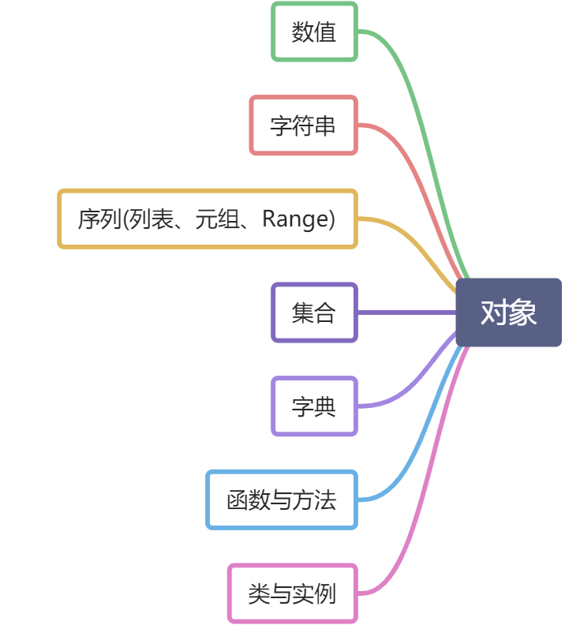

Slide 31
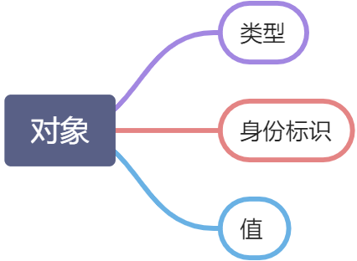

Slide 32
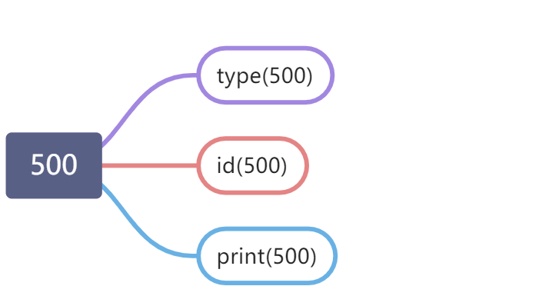
<class 'int'> 整型
1775827913040
内存地址
500

Slide 33
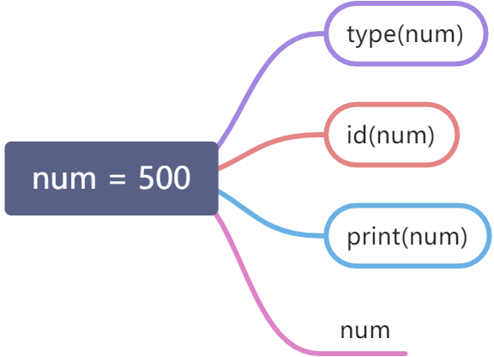
<class 'int'> 整型
1775827913040
内存地址
500
标签、标识符、变量

Slide 34
变量与赋值： =
变量名是给对象贴一个用于访问的标签
给对象绑定名字的过程也称为赋值
赋值符号 “=”
变量名 = 对象

Slide 35
变量与赋值： =
a
100
变量名 = 对象
a = 100
1. 将对象100存储在内存某地址处
2. 将变量名a与这个地址关联起来

Slide 36
变量与赋值
pi = 3.14
pi
3.14
radius
4
radius = 4
area
50.24
area = pi * (radius ** 2)
print(area)

Slide 37
变量与赋值
pi = 3.14
pi
3.14
radius = 4
radius
4
area = pi * (radius ** 2)
area
50.24
print(area)
6
radius = 6
113.04
area = pi * (radius ** 2)
print(area)

Slide 38
变量与赋值
a = 100
b = 10
c = a + b
print(f'{a}与{b}的和为{c}')
输出： 100与10的和为110

Slide 39
变量与赋值
a = 100
b = 10
a = a + b
print(f'100与10的和为{a}')
100与10的和为110

Slide 40
变量与赋值
a = 100
b = 10
a += b # 等价于a = a + b
print(f'100与10的和为{a}')
100与10的和为110

Slide 41
运算赋值
a = 100
b = 10
a -= b # 等价于a = a - b,减
a *= b # 等价于a = a * b ,乘
a /= b # 等价于a = a / b ,除
a //= b # 等价于a = a // b ,整除
a %= b # 等价于a = a % b ,取模

Slide 42
多变量同步赋值
a, b, c = 3, 5, 8 # 将 3，5，8依次赋值给a, b, c print(f'{a}x + {b}y + {c} = 0') # 输出 3x + 5y + 8 = 0
3x + 5y + 8 = 0
3, 5, 8 相当于元组（3, 5, 8）
同步赋值相当于序列解包，元素依次命名为左侧的名字
赋值符号左边的变量数量与右侧数据数量相同

Slide 43
多变量同步赋值
“=”右侧可以为元组、列表
a, b, c = (3, 6, 9) # 元组
print(f'{a}x + {b}y + {c} = 0')
a, b, c = [3, 6, 9] # 列表 print(f'{a}x + {b}y + {c} = 0’)
3x + 6y + 9 = 0

Slide 44
多变量同步赋值
“=”右侧也可以为字符串
a, b, c = '369' # 字符串 print(f'{a}x + {b}y + {c} = 0
3x + 6y + 9 = 0

Slide 45
多变量同步赋值
“=”右侧可以为range
a, b, c = range(3, 10, 3) # 数列3，6，9
print(f'{a}x + {b}y + {c} = 0')
3x + 6y + 9 = 0

Slide 46
多变量同步赋值应用：交换变量的值
a, b = 5, 10 # 5 赋值给a, 将10赋值给 b print(a, b) # 输出 5 10
a, b = b, a # 交换变量 a 和 b 所指向的对象 print(a, b) # 输出 10 5
把a,b两个标签从5和10上取下来，重新绑定到10和5上
数据对象本身并没有改变，改变的是标签 的位置

Slide 47


变量命名规范
大小写字母、数字和下划线
数字不能为首字符
变量名区分大小写字母
ks_3 = 0
3ks = 0
user 和USER不同
单词或下划线连接多个小写字母的单词
number
user_name, id_check

Slide 48
变量命名规范
简洁且能清晰表达对象意义的名字
便于能阅读和理解
a = 3.14 # 无意义名量名 b = 4 c = a * (b ** 2) # 不确定意义的表达式

Slide 49
变量命名规范
简洁且能清晰表达对象意义的名字
便于能阅读和理解
pi = 3.14 # 圆周率 radius = 4 # 半径 area = pi * (radius ** 2) # 计算圆的面积

Slide 50
变量命名规范
简洁且能清晰表达对象意义的名字
便于能阅读和理解
pi = 3.14 # 圆周率 diameter = 4 # 直径 area = pi * ((diameter / 2) ** 2) # 计算圆的面积

Slide 51
关键字不能用做变量名
False await else import pass None break except in raise True class finally is return and continue for lambda try as def from nonlocal while assert del global not with async elif if or yield
SyntaxError: cannot assign to **（关键字）

Slide 52
内置函数名不能用做变量名
complex() abs() set() all() dict()
min() any() dir() hex() next()
divmod() ascii() id() object() sorted()
enumerate() bin() input() oct() bool()
eval() int() open() str() exec()
isinstance() ord() sum() filter() pow()
super() bytes() float() iter() print()
format() tuple() len() type() chr()
frozenset() list() range() vars() zip()
reversed() map() max() round() help()

Slide 53
内置函数名不能用做变量名
sum = 0 for i in range(101): sum = sum + i print(sum) # 正常输出 5050
print(sum(range(101))) # 期望输出 5050
TypeError: 'int' object is not callable

Slide 54
编码与命名规范

Slide 55
编码规范 PEP 8
文件编码： UTF-8 编码
pi = 3.14 # 圆周率 radius = 4 # 半径 area = pi * (radius ** 2) # 计算圆的面积

Slide 56
编码规范 PEP 8
文件编码： UTF-8 编码
pi = 3.14 # 圆周率(GBK) radius = 4 # 半径 area = pi * (radius ** 2) # 计算圆的面积
SyntaxError: Non-UTF-8 code starting with '\xd6' in file test.py on line 1, but no encoding declared

Slide 57
编码规范 PEP 8
代码缩进： 4个空格
不允许混合使用空格和制表符的缩进
for i in range(100): if i % 2 == 0: print(i)

Slide 58
编码规范 PEP 8
行的最大长度： 80字符
每行代码尽量少于80 个字符
文档字符或者注释每行的最多72个字符
使用反斜杠“\”续行
a, b, c = 3, 6, 2 x = (-b + (b ** 2 - 4 * a * c) ** 0.5) / (2 * a) + \ (-b - (b ** 2 + 4 * a * b) ** 0.5) / (2 * b)

Slide 59
编码规范 PEP 8
引号： 单引号双引号都可用
字符串中包含单引号或者双引号字符时
外层使用不同的符号来避免使用反斜杠转义
print('Hello world') print("Hello world") print("I'm liming") # 包含单引号时用双引号 print('你好，"小平"！') # 包含双引号时用单引号

Slide 60
编码规范 PEP 8
空格：二元运算符两边各空一格
+、-、*、/、=、+=、==、>、<、in、is not、and
i = i + 1 my_sum = my_sum + i area = 3.14 * radius ** 2 x = (-b + (b ** 2 - 4 * a * c) ** 0.5) / (2 * a)

Slide 61
命名规范
函数和方法：小写单词+下划线
def read_file():
s.join()
变量：由下划线连接各个小写字母的单词
如color，user_name
常量：常量名所有字母大写，由下划线连接各个单词
如TOTAL、MAX_OVERFLOW
命名中长单词可缩写：
function 缩写为 fn，如 fn_plot() count 缩写为 cnt，如 cnt_words

Slide 62
注释

Slide 63
注释
注释是程序中的说明性信息
用于对程序代码、函数等进行解释和说明
提高代码的可读性和可维护性
注释不会影响程序的执行速度
# 号被用作单行注释符号 """ """ 三对双引号被用做文档注释和多行注释

Slide 64
单行注释
单行注释可以独占一行
也可以放在一行代码后，用至少两个空格和语句分开
year = int(input()) # 接受一个整数输入 if year % 400 == 0: # 能被400整除是世纪闰年 print('闰年') # 输出"闰年" # 能被4整除且不能被100整除的是普通闰年
elif year % 4 == 0 and year % 100 != 0: print('闰年') else: print('平年')

Slide 65
文档字符串
def is_prime(n): """接收一个正整数n为参数，返回值为布尔值。 判断n是否为素数，n是素数时返回True，否则返回False。 """ if n < 2: return False # 0、1、负数都不是素数 for i in range(2, n): if n % i == 0: # 能被2到其n-1之间的数整除的数不是素数 return False else: # for循环未遇到return正常结束时执行此语句 return True

Slide 66
注释
大部分程序会在程序的开头加一段注释，用于说明程序的作者、编写或更新时间、程序功能描述、版权等信息
""" @File : 1.6 编码与命名规范.py @Contact : vasp@qq.com @License : (C)Copyright 2018-2025, WHUT @Modify Time: 2021/3/7 23:38 @Author : 赵广辉 @Version : 1.0 @Desciption : Python程序设计基础，高等教育出版社 """

Slide 67
注释
大部分程序会在程序的开头加一段注释，用于说明程序的作者、编写或更新时间、程序功能描述、版权等信息
# ------------ ------- -------- ----------- ----------- # @File : 1.6 编码与命名规范.py # @Contact : vasp@qq.com # @License : (C)Copyright 2018-2025, WHUT # @Modify Time: 2021/3/7 23:38 # @Author : 赵广辉 # @Version : 1.0 # @Desciption : Python程序设计基础，高等教育出版社 # ------------ ------- -------- ----------- -----------

